Slide 1
Buitenleerling aanmelden
17 maart 2025

Slide 2
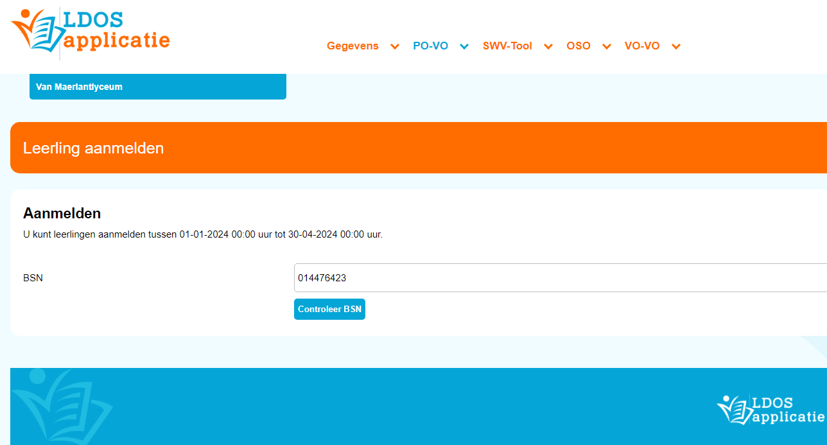
Selecteer de optie Leerling aanmelden
Het systeem controleert of het BSN al bestaat. In dat geval heeft de basisschool de leerling al ingevoerd. De ouder dient dan met een oudercode de voorkeurslijst in te vullen.

Slide 3
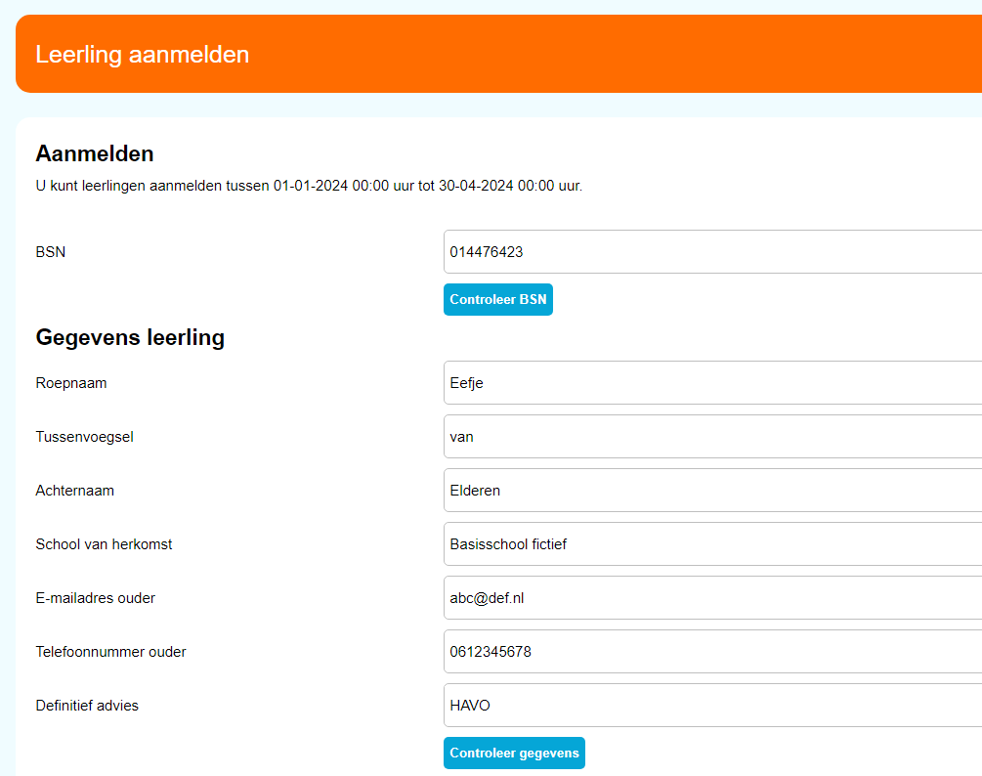

Slide 4
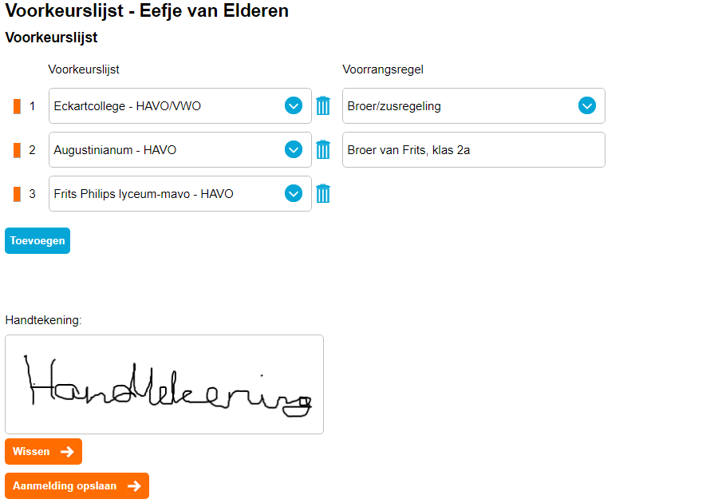
Nadat de gegevens zijn opgeslagen, stuurt LDOS een mail naar de ouder met instructie voor het aanmaken van een inlog. Zie volgende pagina

Slide 5
Nadat de ouder een account heeft aangemaakt, kan de ouder de voorkeurslijst inzien en eventueel wijzigen tot 1 april. Ook kan de ouder het resultaat van de toewijzing inzien.
Beste ouder/verzorger,
Allereerst: BEWAAR DEZE MAIL GOED.
U kunt een account aanmaken voor het ouderportaal van LDOS om Wilbert aan te melden voor een middelbare school. Stel een wachtwoord in via de volgende link: https://www.ldos.nl/testdesign/VzWachtwoordInvoeren.aspx?guid=CmKHNzUjw7AR51GV6Fonz+MBz9B7qwnsI0VacciejueC7evu3pZBgQ==
De gebruikersnaam is het LDOS nummer van uw kind: 275793
In het vervolg logt u in op https://www.ldos.nl/testdesign met de gebruikersnaam (het LDOS nummer van uw kind) en het door u ingestelde wachtwoord.
Na het inloggen vult u het aanmeldingsformulier in en meldt u Wilbert aan.
Met vriendelijke groet,
LDOS
Dit bericht wordt automatisch verstuurd, je kunt er niet op reageren. Berichten die naar dit emailadres worden gestuurd worden niet gelezen.

